Slide 1
Стратегия-2020: реформа банковского и финансового сектора
Стратегия 2020
( по материалам рабочей группы №10)
С.М. Дробышевский
Гайдаровские чтения-2012
Улан-Удэ, 14 мая 2012 г.

Slide 2
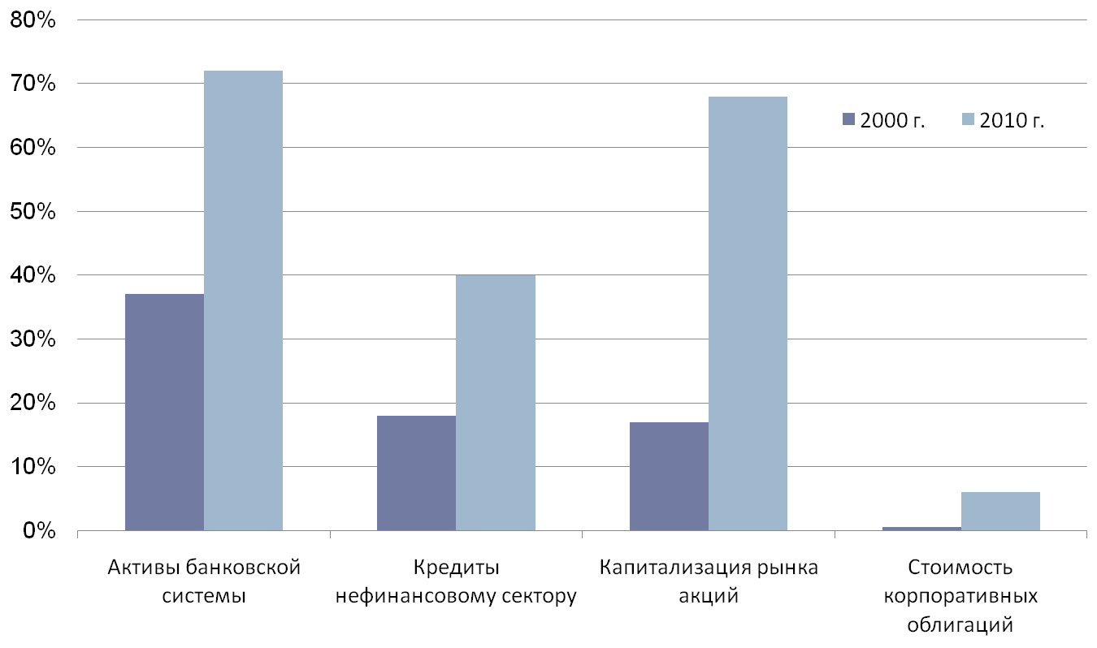
Развитие сектора в 2000–2010 годах

Slide 3
Основные риски и проблемы
Неустойчивость системы: периодические (раз в 3–5 лет) банковские и финансовые кризисы. Причины:
Денежная, валютная и процентная политика, создающая высокую зависимость от притоков-оттоков капитала;
Слабый и формальный надзор за фрагментарной системой;
Низкий уровень доверия к системе;
Отсутствие действенных инструментов хеджирования.
Низкая конкурентоспособность и неразвитость ряда финансовых рынков. Причины:
Проблемы нормативной базы (отсутствие или чрезмерная жесткость);
Плохая инфраструктура;
Судебная система и корпоративное управление.
Отсутствие внутреннего долгосрочного инвестора. Причины:
Высокая инфляция;
Низкое доверие к национальной валюте;
Пробелы в правовом регулировании;
Непоследовательность государственной политики.

Slide 4
Сценарии развития до 2020 года
Сценарий форсированного развития за счет чрезмерного использования внешнего капитала или иностранной поддержки сектора. Основная проблема: пузыри и неустойчивость.
Сценарий сбалансированного роста предполагает рост активов банковской системы к 2020 г. до 95% ВВП, а капитализации фондового рынка до 105-110% ВВП. Составляющие:
Обеспечение роста внутренними ресурсами,
Консолидация банковской системы, повышение ее устойчивости, очищение от криминальных элементов,
Правовые и налоговые реформы, совершенствование институтов.
Инерционный сценарий предполагает отсутствие форсированного роста и институциональных реформ. Рынок будет оставаться непривлекательным. Стагнация в банковском секторе и дальнейшая потеря конкурентоспособности финансового сектора.

Slide 5
Задача 1: повышение устойчивости финансового сектора
Макроэкономическая политика: переход от формирования денежного предложения за счет операций на валютном рынке к его обеспечению за счет операций на рынке внутренних долговых обязательств и рефинансирования банковской системы.
Расчистка и повышение устойчивости банковской системы:
Повышение минимального размера капитала.
Качественное изменение микропруденциального надзора.
Мотивированное суждение;
Аудит по МСФО;
Регулярное стресс-тестирование.
Стимулирование безналичного оборота
Создание системы макропруденциального регулирования, в частности, Совета по финансовой стабильности, а также оптимизация структуры надзорных органов (один вопрос – один регулятор или контролер)

Slide 6
Российский МСФО и стандарты раскрытия, дорожная карта Базель 2 и Базель 3
Система защиты прав потребителей финансовых услуг:
Финансовый омбудсмен
Реформирование законодательства о защите потребителей:
Распространение норм закона на сферу финансовых услуг или подготовка самостоятельного закона;
Коллективные иски.
Стандартизированные типовые договоры

Slide 7
Задача 2: повышение конкурентоспособности сектора
Стимулирование конкуренции
Приватизация
Снятие барьеров для вхождения международных банков
Создание конкурентоспособной инфраструктуры
Снижение доли ЦБ в капитале торговых площадок
Обновление технологий торгов и программного обеспечения биржи
Создание центрального депозитария; закрепление за ним функций финализации расчетов по ценным бумагам
Внедрение центрального контрагента. Капитализация клиринговой системы и построение современного риск-менеджмента
Создание единого ресурса корпоративной информации
Гармонизация эмиссионных процедур с ведущими международными финансовыми центрами. Возможность предоставления части информации на английском языке.

Slide 8
Снятие правовых барьеров, препятствующих использованию российских площадок для осуществления сделок российским и иностранным капиталом, а также развитию современных финансовых продуктов
Развитие саморегулируемых организаций и создание на их основе стандартов проведения сделок (русская ISDA, синдицированные кредиты, секьюритизация и др.)
Совершенствование системы разрешения споров:
Специализированные и третейские суды
Финансовая грамотность судей
Корпоративное управление:
раскрытие информации
Ответственность за убытки
Комментарий: многими из этих вопросов детально занимается рабочая группа Волошина.

Slide 9
Задача 3: развитие внутренних долгосрочных инвестиций
Развитие конкуренции в сфере организации сбережений населения
Стимулирование активного развития НПФ и ИКИ
Создание индивидуальных и корпоративных пенсионных счетов, индивидуальных счетов накоплений на образование
Освобождение долгосрочных инвестиций от налога, оптимизация налогообложения коллективных инвестиций (доверительного управления)
Создание компенсационной системы на рынке ценных бумаг и в сфере коллективных инвестиций, системы страхования пенсионных накоплений и инвестиций граждан, а также совершенствование системы гарантий обязательств в части пенсионных накоплений
Создание системы финансового консультирования и проведения мероприятий по повышению финансовой грамотности.
Повышение доступности финансовых услуг, в том числе в ходе приватизации. Использование приватизации для стимулирования долгосрочных инвестиций.

